Slide 1
Performance Management

Slide 2
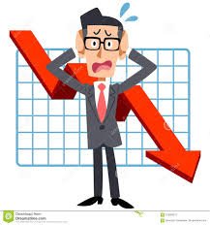

What is performance ما هو الأداء
Good Performance
الأداء الجيد
Poor Performance
الأداء السئ

Slide 3
What is performance ما هو الأداء
What has been achieved?
How it has been achieved?
Have you achieved your objectives ?
ما الذي تم تحقيقه؟
كيف تم تحقيقه ؟
هل تم تحقيق الاهداف؟

Slide 4
Performance Management إدارة الأداء
A process for establishing a shared understanding about what is to be achieved and how it is to be achieved, and an approach to managing people that increases the probability of achieving success.
عملية لتأسيس فهم مشترك حول ما يجب تحقيقه وكيف يتم تحقيقه ، ونهج لإدارة الأشخاص يزيد من احتمال تحقيق النجاح.

Slide 5
Why do we manage performance لماذا نديرالأداء
Align individual and organizational objectives
اصطفاف الأهداف الفردية والتنظيمية
Improve individual performance
تحسين الاداء الفردي

Slide 6
Why do we Manage performance لماذا نديرالأداء
Provide the basis for personal development
توفير الأساس لتطوير الشخصية
Develop a performance culture
تطوير ثقافة الأداء

Slide 7
PM Characteristics خصائص إدارة الاداء
Agreement الاتفاق
Measurement القياس
Feedback التغذية الراجعة
Dialogue الحوار
+ Reinforcement + التمكين

Slide 8
PM Characteristics خصائص إدارة الاداء
It is not something that is done to people, is done for people and in partnership with them
إنه ليس شيئًا يتم القيام به للناس ، بل يتم للناس وفي شراكة معهم

Slide 9
PM Elements عناصر إدارة الاداء
Setting (SMART) objectives.
وضع أهداف (سمارت)
Continuous Feedback.
تغذية راجعة مستمرة
Annual Review Meeting.
إجتماع مراجعة الأداء السنوي
Personal or Professional Development Plan (PDP).
خطة التطوير الشخصية او الاحترافية

Slide 10
PM Elements عناصر إدارة الاداء
Performance Rating.
تصنيف الاداء
Performance appraisal.
تقييم الاداء
Learning and development.
التعليم والتطوير
Performance-related pay
الأجر المرتبط بالأداء

Slide 11
SMART objectives
S
M
R
A
T
Specific محددة
Measurable يمكن قياسها
Realistic واقعية
Attainable يمكن تحقيقها
Time-bound محددة بوقت
أهداف ذكية

Slide 12
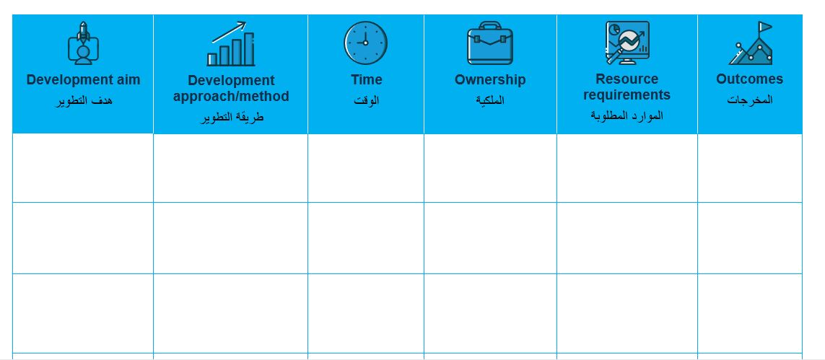
PDP
خطة التطوير الشخصية

Slide 13
Individual Performance الأداء الفردي
Motivation
التحفيز
Ability
القدرة
OTP
فرصة المشاركة

Slide 14

Motivationالتحفيز
A motive is a reason for doing something
الدافع هو سبب القيام بشيء ما

Slide 15
Motivationالتحفيز
Direction – what a person is trying to do.
Effort – how hard a person is trying.
Persistence – how long a person keeps on trying.

Slide 16
Motivationالتحفيز
الاتجاه - ما يحاول شخص القيام به.
الجهد - مدى صعوبة الشخص الذي يحاول.
الثبات - كم من الوقت يستمر الشخص في المحاولة.

Slide 17
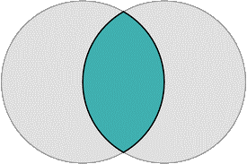
Motivation and PM
التحفيز وادراة الاداء
Victor vroom (1964)
فيكتور فرووم (1964)
Performance
الأداء
Motivation
التحفيز
Ability
القدرة

Slide 18
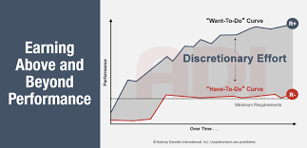
Motivation and PM
التحفيز وادراة الاداء
Bailey et al., (2001)
بايلي وآخرون (2001)
Performance
الأداء

Slide 19
Motivation and PM
التحفيز وادراة الاداء
Boxall and Purcell (2003)
بوكسال و بيورسيال (2003)
Performance
الأداء
Ability
القدرة
Motivation
التحفيز
OTP
القدرة ع المشاركة
AMO Formula

Slide 20
Motivationالتحفيز
Motivation
التحفيز
Intrinsic
الذاتي
Extrinsic
الخارجي

Slide 21
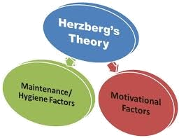
Motivationالتحفيز
فريدريك هيرتيزبرج (1959)
Fredric Herzberg (1959)

Slide 22
Motivationالتحفيز
فريدريك هيرتيزبرج (1959)
Fredric Herzberg (1959)
Hygiene factors
عوامل الارضاء
Company Policy and Administration.
Supervision.
Interpersonal relations.
Working Conditions.
سياسة وادارة الشركة.
الإشراف.
العلاقات بين الأفراد.
ظروف العمل

Slide 23
Motivationالتحفيز
فريدريك هيرتيزبرج (1959)
Fredric Herzberg (1959)
Hygiene factors
عوامل الارضاء
Achievement and recognition.
The work itself.
Advancement.
Personal Growth.
الإنجاز والتقدير.
العمل نفسه.
التقدم.
التنمية الذاتية.

Slide 24
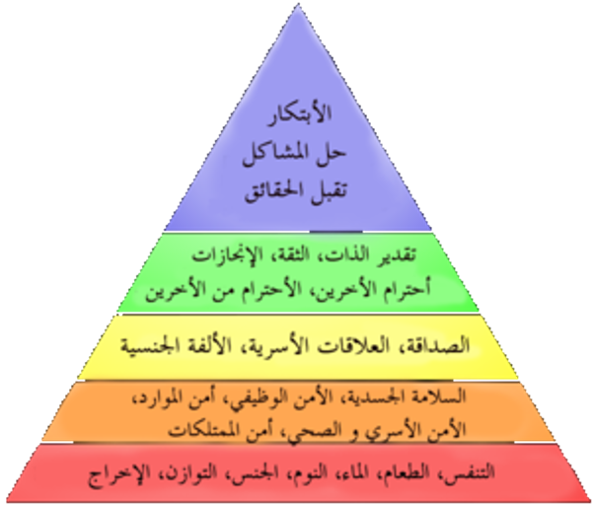
Motivationالتحفيز
الحاجة لتحقيق الذات
الحاجة للتقدير
الحاجات الاجتماعية
حاجات الأمان
الحاجات الفسيولوجية

Slide 25
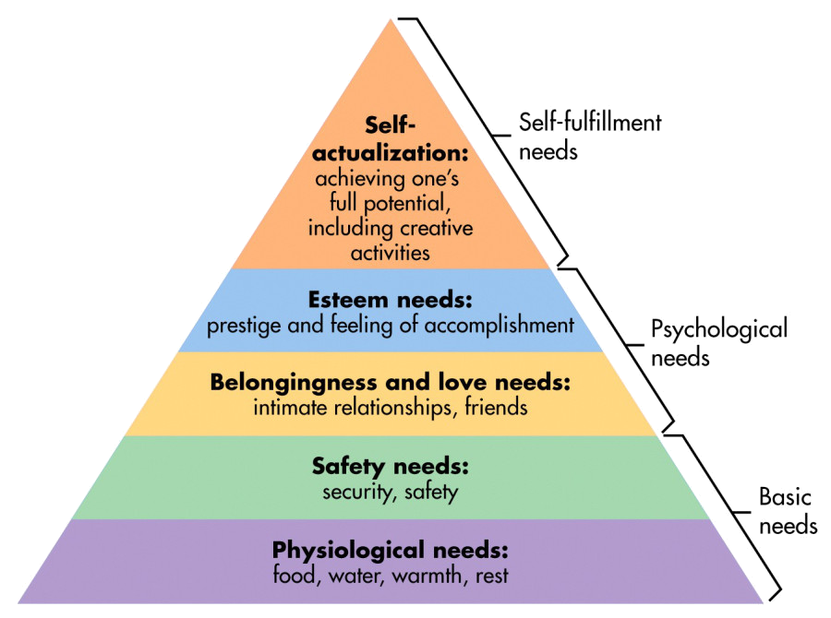
Motivationالتحفيز

Slide 26
Motivationالتحفيز
Expectancy Theory
نظرية التوقع
Expectancy
التوقع
Valence
القيمة
Instrumentality
الفائدة

Slide 27
Motivationالتحفيز
Daniel Pink (2009)
دانيال بينك (2009)
Autonomy
الحرية
Purpose
الهدف
Mastery
التمكن

Slide 28

Ability
القدرة

Slide 29
Ability
Knowledge
المعرفة
Skills
المهارات
Attitude
السلوك
القدرة

Slide 30
Blind
أعمى
Hidden
مخفي
Unknown
غير معروف
JOHARRY Window
نافذة جوهاري
Open
مفتوح
Known by others
معروف للآخرين
Unknown by others
معروف للآخرين
Known by self
معروف للنفس
Unknown by self
غير معروف للنفس

Slide 31
Blind
أعمى
Hidden
مخفي
Unknown
غير معروف
JOHARRY Window
نافذة جوهاري
Open
مفتوح
Known by others
معروف للآخرين
Unknown by others
معروف للآخرين
Known by self
معروف للنفس
Unknown by self
غير معروف للنفس

Slide 32
Blind
أعمى
Hidden
مخفي
Unknown
غير معروف
JOHARRY Window
نافذة جوهاري
Open
مفتوح
Known by others
معروف للآخرين
Unknown by others
معروف للآخرين
Known by self
معروف للنفس
Unknown by self
غير معروف للنفس

Slide 33
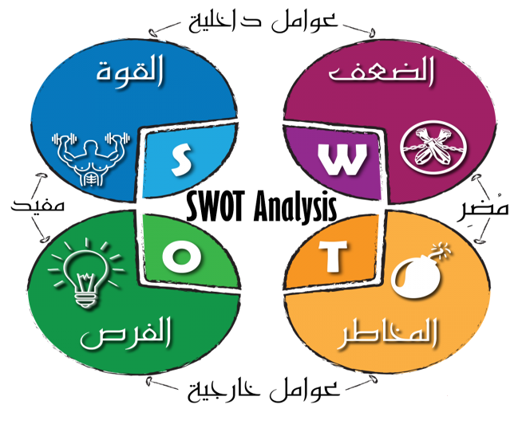
Swot analysis
التحليل الرباعي

